Slide 1

Uge 11
Sidste gang med Docker

Slide 2
Øvelsen sidste
Hvordan er det gået med øvelsen sidste gang?

Slide 3
Docker i produktion

Slide 4
Der er forskellig måder at bruge docker på
Min ide for os, er VScode til Github til en Docker Container som fungere som en produktionsmaskine
Acies bruger den til IDE til Azure, test miljø med Docker, ud i produktion.
BankData IDE til Docker som test miljø og produktionsmiljø.
Bestseller bruger nu Terraform og docker til produktionsmiljøer hos MS Azure.

Slide 5
Docker i produktion
Docker er blevet en standardteknologi til containerisering, men det er vigtigt at følge bedste praksisser for at sikre stabilitet, sikkerhed og effektiv drift i produktionsmiljøer.
Sikkerhed: Containersikkerhed er kritisk i produktionsmiljøer, da misconfigurations og dårlige praksisser kan udsætte systemet for angreb.
Reducere størrelsen på Docker-images for at minimere angrebsoverfladen, reducere netværksforbrug og forbedre ydelsen.
Strukturere Docker-filer korrekt for at gøre dem nemmere at læse, forstå og opdatere over tid.

Slide 6
CI/CD

Slide 7
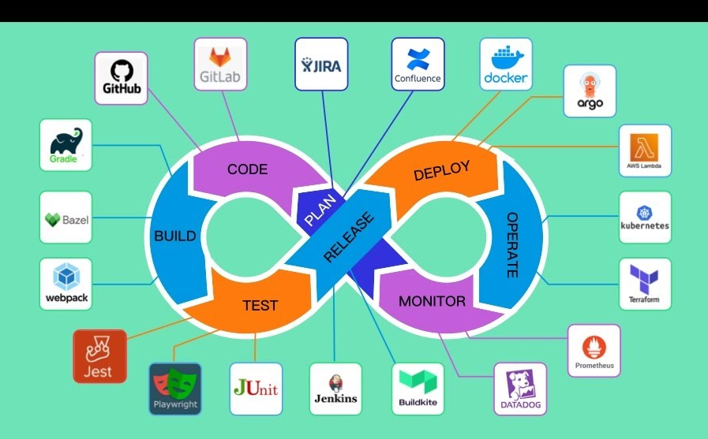
CI/CD
Hvad er det egenligt?

Slide 8
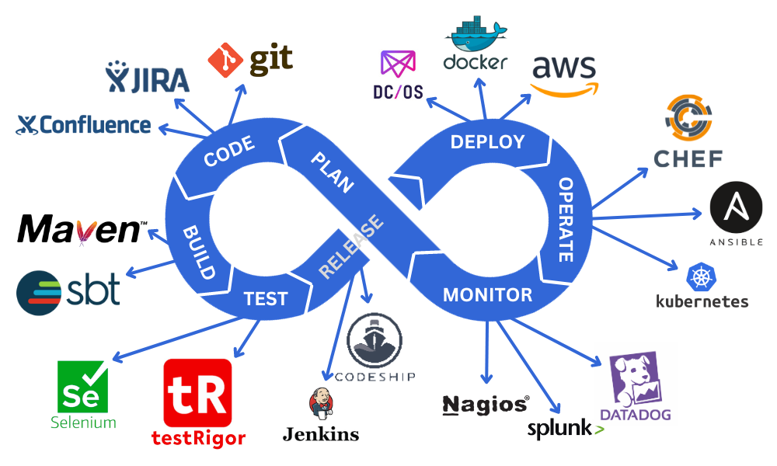

Slide 9
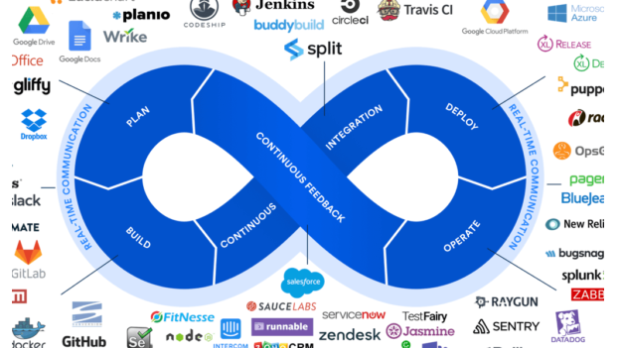

Slide 10
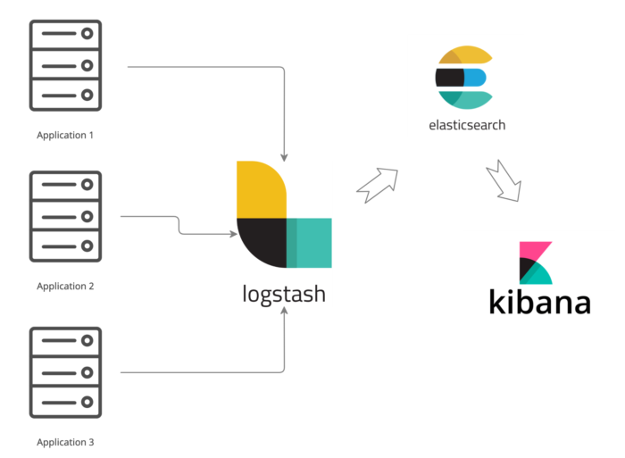
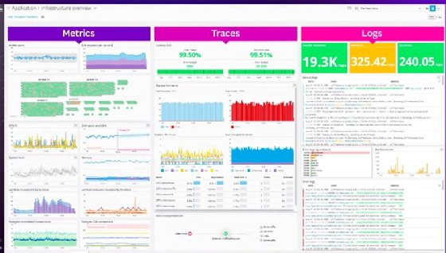
Logging & debugging af containere
Det nemmest måde at gøre dette på er igennem docker inspect C.ID.
Der programmer som overvågner disse miljøer, ELK stack

Slide 11
Github vs Azure
Kender I til disse produkter?
Kræver:
IDE
Github desktop er bare nemmere
Kan der opstå problemer, ja især med commit der sidder fast.

Slide 12
Jeg har lagt en øvelse ud med C#
Det er desværre lidt utest, så I står lidt alene med den.
Ideen er primært at prøve at opsætte et professionelt udviklingsmiljø i form af CI/CD pipeline.
Prøv at opsætte:
IDE sender til Github
Fra github skal der være et kode review
Fra Github skal det hentes ned i en docker container (manuelt er fint)
Til dem der gerne vil have en udfordring se på WatchTower (https://hub.docker.com/r/v2tec/watchtower )

Slide 13
